Slide 1
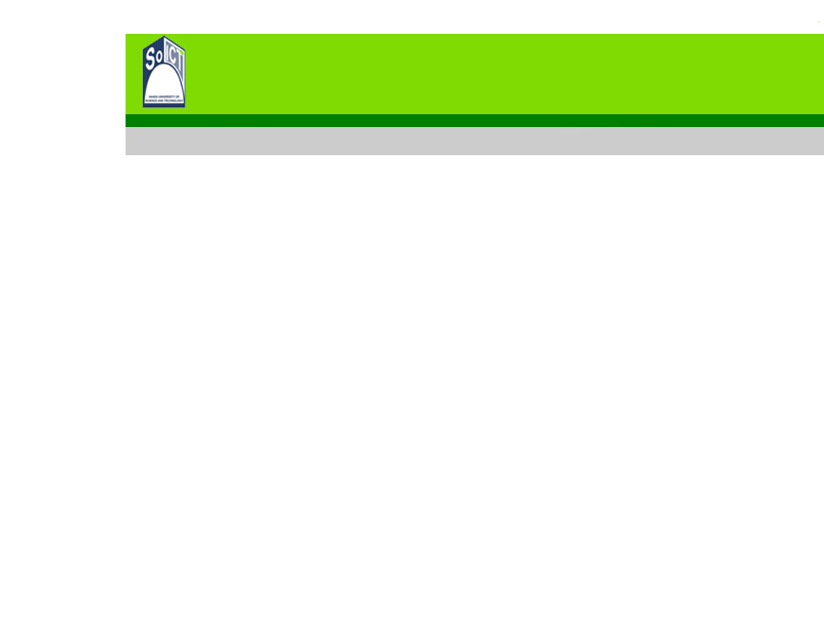
Báo cáo bài tập lớn
Học phần: Công nghệ web và dịch vụ trực tuyến
Đề tài: Xây dựng website học lập trình trực tuyến trên nền tảng zend framework
Sinh viên MSSV Lớp
Nghiêm Đình Mừng 20111848 CNTT-TT 2.3 K56
Đào Văn Đương 20111415 CNTT-TT 2.3 K56
Đặng Văn Tuấn 20112410 CNTT-TT 2.2 K56
Vũ Mạnh Kiểm 20111731 CNTT-TT 2.2 K56
Giáo viên hướng dẫn: TS Nguyễn Bình Minh
Mã nhóm : BTL0102

Slide 2
Nội dung báo cáo
Giới thiệu đề tài
Giới thiệu về Zend Framework
Giới thiệu về Website
Một số đặc điểm của website
Demo website
Kết luận và hướng phát triển

Slide 3

Giới thiệu đề tài
Đề tài: Xây dựng website học lập trình trực tuyến trên nền tảng zend framework
Lý do chọn đề tài:
Tìm hiểu php và zend framwork
Tìm hiểu một số công nghệ hỗ trợ làm web
Biết cách xây dựng website trên thực tế
Rèn luyện các kĩ năng

Slide 4

Giới thiệu về Zend framework
Tạo sao lại chọn Zend?
Do chính công ty phát triển ngôn ngữ php tạo ra.
Hướng đối tượng, theo mô hình mvc.
Tích hợp các thư viện, thành phần khác linh hoạt, nhanh chóng.
Cộng đồng người sử dụng, phát triển rộng lớn.
Tính bảo mật cao.
Còn rất nhiều ưu điểm khác...
Notes:
Hướng đối tượng giúp dễ nâng cấp, kế thừa

Slide 5
Giới thiệu về website
Lý do xây dựng website học trực tuyến
Học trực tuyến đang là một xu thế phát triển mạnh
Tối ưu chi phí, thời gian và hiệu quả
Thích hợp với đào tạo IT và lập trình
Giới thiệu về website
Mục đích là cung cấp các bài học lập trình miễn phí
Có các khóa học và các bài học theo chủ đề
Các học viên có thể trao đổi, đánh giá các bài học
Có mô-đun Admin với nhiều chức năng khác nhau
Nội dung phong phú, giao diện phù hợp

Slide 6
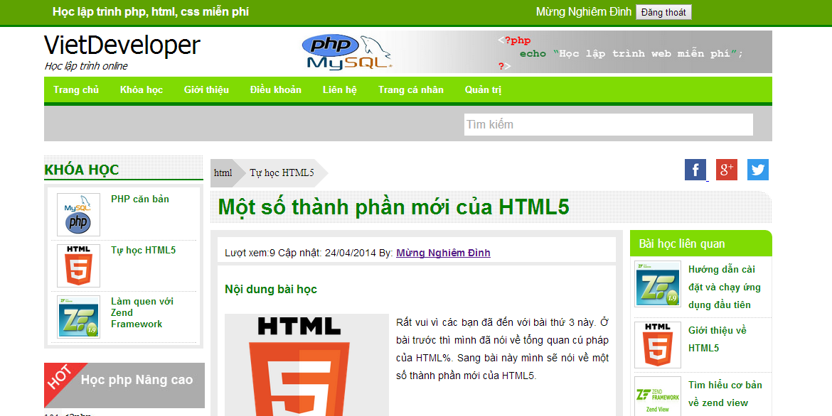
Một số đặc điểm của website

Slide 7
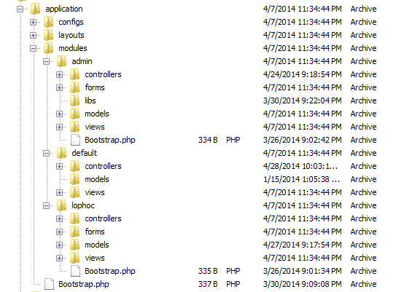
Cấu trúc theo mô hình mô-đun
Website được chia ra là ba mô-đun:
Admin
Default
Lớp học
Tác dụng
Dễ lập trình
Hỗ trợ làm việc nhóm
Dễ phát triển, sủa chữa

Slide 8
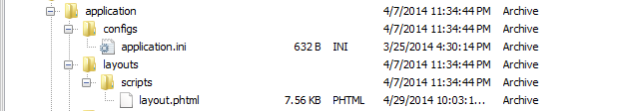

Sử dụng Layout
Tác dụng của việc sử dụng layout
Không phải code các thành phần giống nhau
Làm cho website trở lên chuyên nghiệp hơn
Thuận lợi cho việc sửa chữa nâng cấp

Slide 9
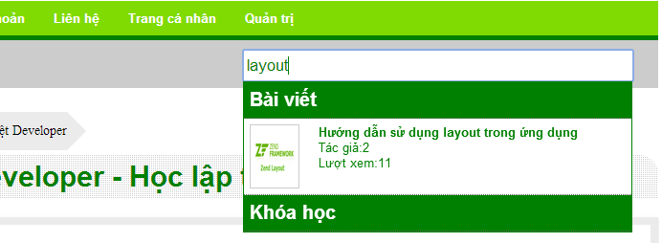
Sử dụng Ajax trong tìm kiếm
Tác dụng của việc sử dụng Ajax
Không phải load lại trang
Tăng độ chuyên nghiệp cho trang web
Tiện lợi hơn cho người dùng
Tiết kiệm tài nguyên

Slide 10
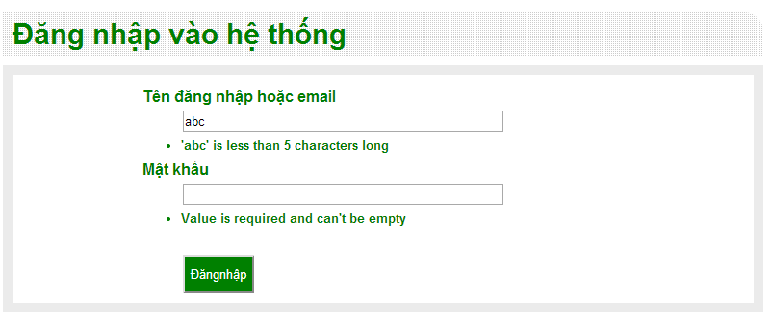
Lọc và kiểm tra dữ liệu đầu vào
Sử dụng Zend_Validate và Zend_Filter
Tác dụng:
Chống tấn công SQL Injection
Chống sai lệch dữ liệu và kiểm soát tốt hơn dữ liệu đầu vào

Slide 11
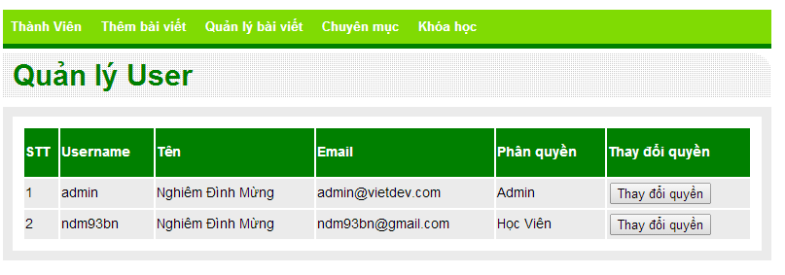
Phân quyền thành viên
Website gồm các thành viên chính:
Admin
Quản lý
Học viên
Tác dụng
Phân quyên cho thành viên
Bảo vệ quyền và dữ liệu của từng cá nhân

Slide 12
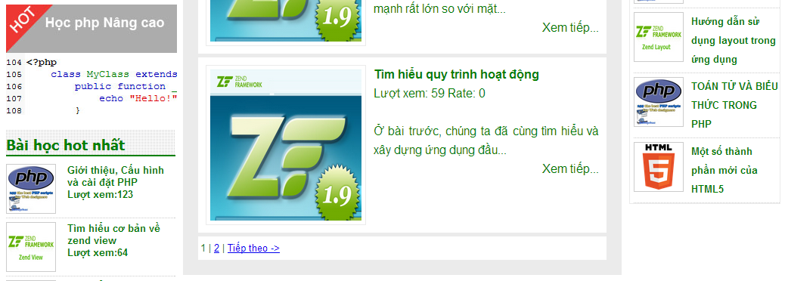
Xử lý phân trang
Phân trang là chức năng cơ bản của một website
Trong zend để phân trang sử dụng Zend_Paginator

Slide 13

Thay đổi đường dẫn với Zend_Controller_Router
Để tiện cho lập trình, một số đường dẫn có thể rất dài và khó đọc:
http://localhost/vietdev/lophoc/view/baihoc/id/8/tim-hieu-co-ban-ve-zend-view
Cần viết lại cho thân thiện với người dùng và công cụ tìm kiếm
http://localhost/vietdev/baihoc/8/tim-hieu-co-ban-ve-zend-view

Slide 14
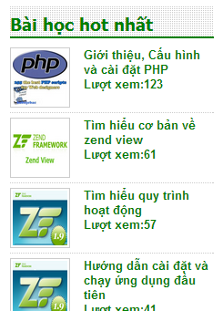
Nội dung và chức năng
Nội dung đa dạng phong phú
Nhiều chức năng tiện tích, thân thiện
Có các công cụ sắp xếp, đánh giá, tương tác với người dùng

Slide 15
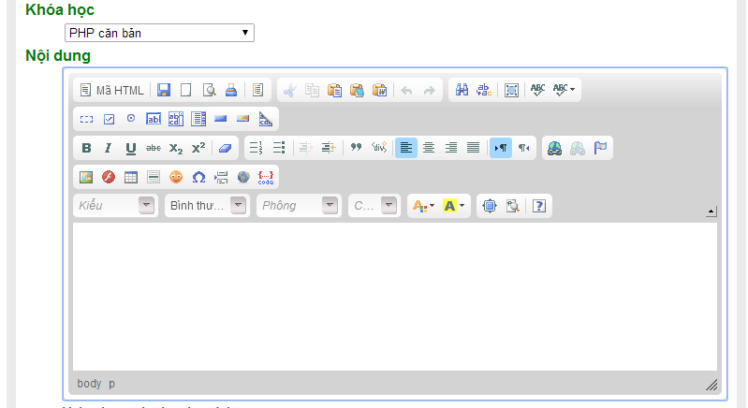
Nhúng trình soạn thảo trực tiếp trên website
Tác dụng:
Giúp việc tạo và sửa các bài học mới đơn giản hơn
Hỗ trợ các công cụ như thêm ảnh, Syntax Highlighter Code

Slide 16
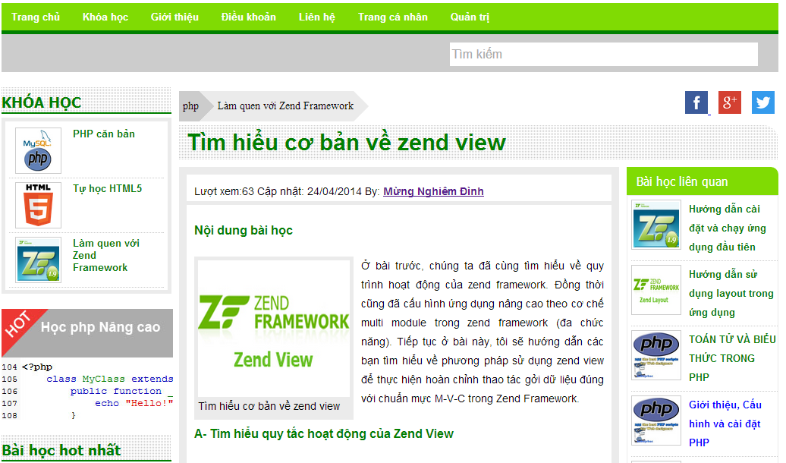
Thiết kế giao diện
Đơn giản và tinh tế
Sử dụng màu sắc nhẹ nhàng
Thiết kế phẳng
Hạn chế bo góc
Tác dụng
Phù hợp với nội dung giáo dục
Tạo phong cách riêng
Theo xu hướng mới

Slide 17
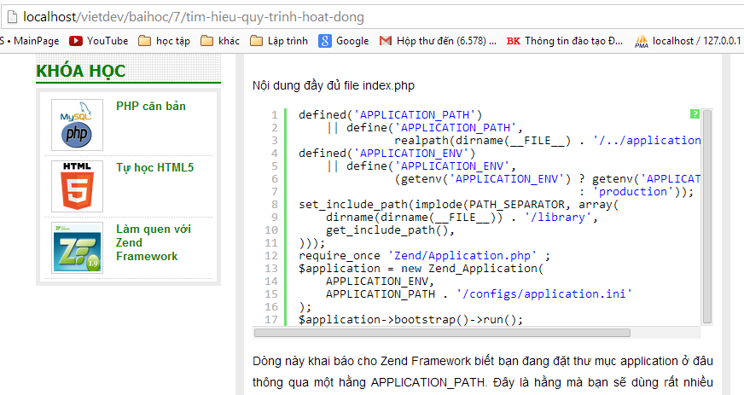
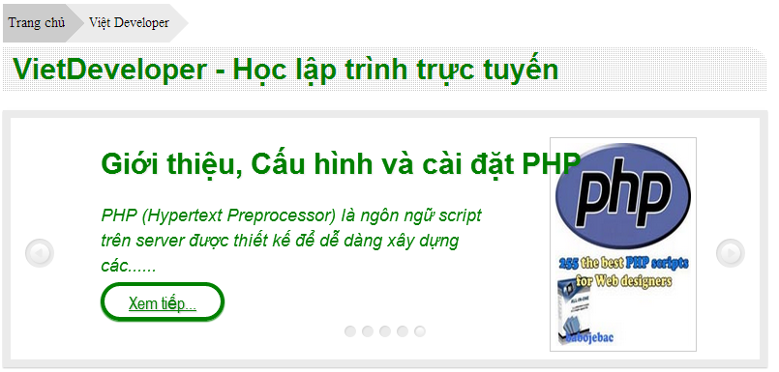
Hiệu ứng hình ảnh
Cố định phần tử hạn chế không gian chống
Thanh Slider trên trang chủ tăng tính chuyên nghiệp cho website

Slide 18
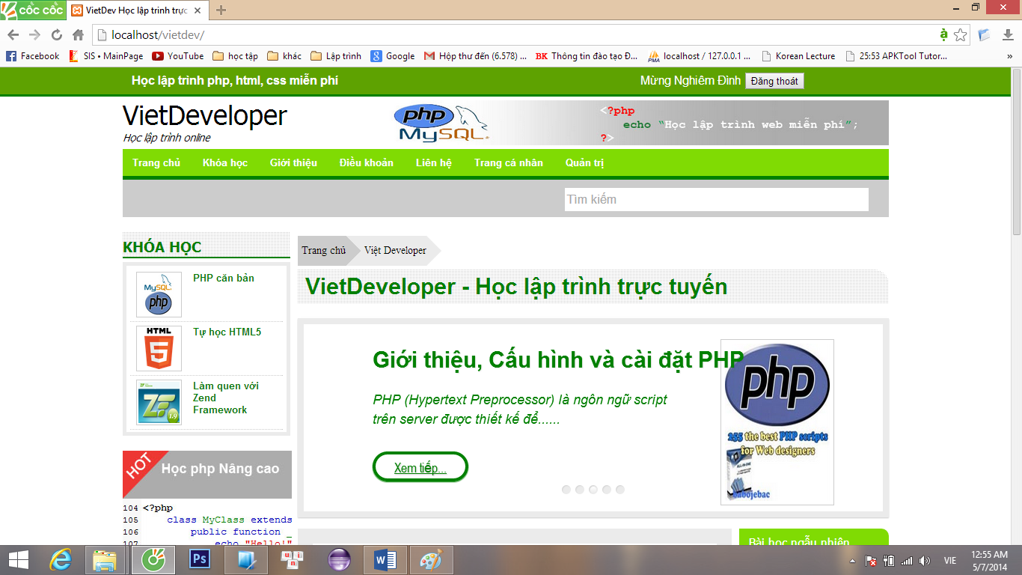
Demo

Slide 19
Kết luận và hướng phát triển
Qua quá trình làm bài tập lớn nhóm chúng em đã thu được nhiều kiến thức bổ ích, nắm chắc được công nghệ, rèn luyện nhiều kĩ năng quý giá...
Hướng phát triển của website là bổ sung thêm các bài học có tính phí với chức năng thương mại điện tử, mở các lớp học và bài học theo thời gian thực, thực hành trực tiếp trên web, kiểm tra trực tuyến...

Slide 20
Cảm ơn
Cảm ơn thầy cô và các bạn đã chú ý lắng nghe

Slide 21
a
a

